Slide 1
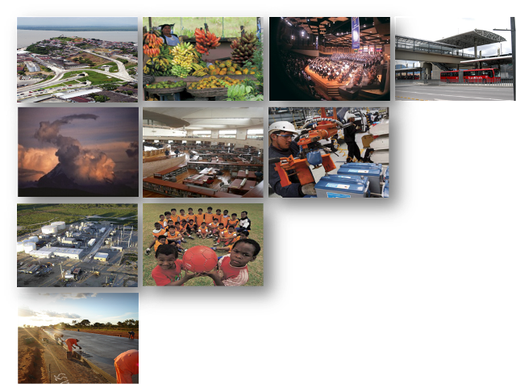

Financiamiento Verde de CAF
Foro Latinoamericano y del Caribe del Carbono (FLACC)
Bogotá, Septiembre 3 del 2014
Centro de Convenciones Compensar
Ligia Castro – Directora de Ambiente y Cambio Climático - CAF

Slide 2
Financiamiento Climático
El financiamiento climático se ha vuelto un tema clave en las recientes negociaciones ambientales y de cambio climático.
Es crítico entender cuánto y qué tipo de financiamiento existe enfocado al desarrollo bajo en carbono y a la lucha contra el cambio climático, para escalar el financiamiento y asegurar que los recursos son usados eficientemente.
En 2012 se estimó que los flujos globales para financiamiento climático fueron aprox. US $359 billones (Climate Policy Initiative 2013).
Este monto es mucho menor a lo que se estima necesario para mantener el aumento de la temperatura global por debajo de los 2°C – US $ 1 trillón /año.*
* La Agencia Internacional de Energía estima que solo en ese sector se requiere incrementar el financiamiento en
US 36 trillones en el periodo 2015-2050.

Slide 3
Financiamiento Verde
El financiamiento climático está relacionado específicamente a actividades de mitigación de gases de efecto invernadero y adaptación al cambio climático.
Sin embargo, el financiamiento Verde es un concepto mucho más amplio, que incluye pero no está limitado al financiamiento climático. También se refiere a un amplio rango de otros objetivos ambientales.
Por ejemplo, el financiamiento verde puede incluir proyectos de control de contaminación industrial, recuperación de suelos y rehabilitación de minas, agua y saneamiento y proyectos de protección de la biodiversidad.

Slide 4
Participación de CAF en
Financiamiento Verde en 2013
Aprobaciones Totales de CAF en 2013: US$ 12,101 Millones
23% con algún componente “Verde” (US$ 2,770.2 Millones )
Participación en Prestamos
US$ 2,695 M
97,3 %
Financiamiento Verde
US$ 2,770.2 M
Participación en otros Instrumentos
(garantías, cooperación técnica, equity)
US$ 75 M (2,7 %)

Slide 5
Distribución Sectorial del
Financiamiento Verde de CAF 2013
Todos los Instrumentos en 2013: US $2.770,2 MM
Otros proyectos de Medio Ambiente
US$ 773,0 MM
Energía Verde y Mitigación de
Gases de Efecto Invernadero
US$ 858,8 MM
28%
6%
Adaptación al Cambio Climático
US$ 1.138,4 MM

Slide 6
Energía Verde y Mitigación
de Gases de Efecto Invernadero
  Participación de CAF en 2013 US$ 858MM
Energías Renovables
$ 272,8 MM (32%)
Generación energética baja en carbono
$ 370 MM (43%)
Agricultura y bosques
$ 13,0 MM (2%)
Eficiencia energética
$ 1,6 MM (0,2%)
Apoyo para políticas
$ 0,2 MM (0,02%)
Transporte sostenible
$ 201,1MM (23%)
Nota: Los porcentajes solo para el total de
“Energía Verde y Mitigación GEI”

Slide 7
Ejemplos Proyectos CAF
Energía Verde y Mitigación
OPERACIÓN | Monto (US MM)
Programa para la Consolidación de los Sistemas de Transmisión en las Regiones Occidental y Oriental y Mejoras en las Redes de Distribución a Nivel Nacional | 300,0
Proyecto Hidroeléctrico San José | 94,9
Proyecto Primera Línea del Metro de Quito - Fase II | 80,0
Proyecto Metro de Panamá - Fase 3 | 80,0
Proyecto de Construcción de la Línea de 500 kV Yacyretá - Villa Hayes | 50,0
Generadora de Energía del Perú S.A. Objetivo: Incrementar el acceso a la energía renovable en Perú. | 45,1
Eólica Koluel Kayke S.A. Objetivo: Apoyar el desarrollo del parque eólico Koluel Kayke II en Provincia de Santa Cruz. | 40,0
Balam Fund I, L.P. Objetivo: Financiar la inversión en empresas de energías renovables, energía hidroeléctrica, solar, eólica, y biomasa, en México. | 20,0
Latin Renewables Infrastructure Fund L.P. Objetivo: Apoyar la inversión en proyectos de generación renovable en América Latina. | 15,0

Slide 8
Adaptación al
Cambio Climático
  Participación de CAF en 2013 US$ 1.138,4MM
Manejo/uso del agua y saneamiento
$432,1 MM (38%)
Apoyo para políticas
$ 0.2 MM
Reducción de desastres
$706,2 MM (62%)
Nota: Los porcentajes solo para el total de
“Adaptación al Cambio Climático”

Slide 9
Ejemplos Proyectos CAF
Adaptación al Cambio Climático
OPERACIÓN | Monto (USD MM)
Proyecto Chavimochic Tercera Etapa Objetivo: Derivación de parte del caudal del río Santa para regar nuevas tierras y para mejorar el riego en los valles e intervalles de Chao, Virú, Moche y Chicama en el departamento de La Libetad, en la costa norte del Perú. | 303,8
Línea de Crédito Contingente para la Atención de Desastres Ocasionados por Fenómenos Naturales Cliente/Ejecutor: República del Perú/Ministerio de Economía y Finanzas | 300,0
Programa Sistema de Macrodrenaje del Río Baquirivu - Guaçu Objetivo: Conjunto de intervenciones estratégicas en las áreas de macrodrenaje y control de inundaciones en la cuenca del río Baquirivu-Guaçu. | 204,0
Proyecto SABIAMAR Objetivo: Lanzamiento y puesta en órbita de dos satélites para proporcionar información para estudios de ecosistemas oceánicos, ciclos de carbono, hábitats marinos, cartografía, riesgos costeros y uso del terreno. | 70,0
Programa de Optimización de la Infraestructura de los Sistemas de Abastecimiento de Agua Potable a Nivel Nacional - Hidroven | 68,3
Programa de Desarrollo Urbano y Hábitat - República Dominicana Objetivo: Mejorar la calidad del hábitat y reducir la vulnerabilidad ante amenazas naturales de la población | 33,0
Programa GeoSUR | 0,3365

Slide 10
Otros proyectos de
Medio Ambiente
  Participación de CAF en 2013 US$ 773 MM
Gestión de cuencas/ oferta de agua
$557,81 MM (72,2%)
Aguas residuales
$0,71 MM (0,1%)
Infraestructura sostenible*
$214,29 MM (27,7%)
*La infraestructura sostenible incluye todos los proyectos que mejoran la eficiencia del sistema de transporte (por ejemplo proyectos en el área de logística).
Nota: Los porcentajes solo para el total de
“Financiamiento Verde en Medio Ambiente”

Slide 11
Ejemplos Proyectos CAF
Proyectos Medio Ambiente
OPERACIÓN | Monto (USD MM)
Programa de Saneamiento Ambiental para el Desarrollo Comunitario - PROMADEC III Objetivo: mejorar la cobertura, calidad y gestión de los servicios de agua potable, alcantarillado, tratamiento de aguas residuales y manejo de desechos sólidos en municipios pequeños y medianos del Ecuador | 275,0
Programa Vial de Amazonas Objetivo: Mejorar la red vial de la ciudad de Manaus para contribuir a solucionar los problemas de congestión vial y de movilidad urbana existentes. | 127,5
Programa de Obras Básicas de Agua Potable 2012-2015 AySA - Fase 1 Objetivo: Mejorar la cobertura y calidad de los servicios de agua potable y alcantarillado en el área metropolitana de Buenos Aires. | 120,5
Programa de Agua, Saneamiento, Residuos Sólidos y Drenaje Pluvial - PROASRED Objetivo: Mejorar la calidad de vida de la población a través de la implementación y mejora de los servicios de agua y saneamiento de diferentes municipios | 72,0
Programa de Recalificación Urbana, Ambiental y de Promoción Social del Municipio de Alagoinhas, Estado de Bahía Objetivo: Mejorar la calidad de la infraestructura urbana del municipio priorizando acciones de recalificación en las áreas de movilidad, hábitat, saneamiento básico y espacio público. | 11,5

Slide 12
Distribución Por País del
Financiamiento Verde de CAF 2013

Slide 13
Distribución Sectorial del
Financiamiento Verde de CAF 2012/2013
Financiamiento Verde CAF:
2012: $ 2,982 MM
2013: $ 2,770 MM
% Financiamiento Verde del total de compromisos
2012: 32%
2013: 23%

Slide 14
Energía Verde y Mitigación
de Gases de Efecto Invernadero
  El financiamiento en mitigación aumentó
USD millones

Slide 15
Energía Verde y Mitigación
de Gases de Efecto Invernadero
USD millones

Slide 16
Adaptación al
Cambio Climático
  El financiamiento en adaptación aumentó US$ 1,138,4 MM
USD millones

Slide 17
Otros proyectos de
en Medio Ambiente
  El desempeño en ‘otros’ disminuyó
USD millones

Slide 18

















International Development Finance Club Resources
El International Development Finance Club (IDFC) es una red de 20 instituciones financieras de desarrollo con mandatos nacionales, sub-regionales y regionales alrededor del mundo.
En conjunto, un capital de más de US$ 2.000 billones y compromisos financieros anuales por más de US$ 400 Bn.

Slide 19
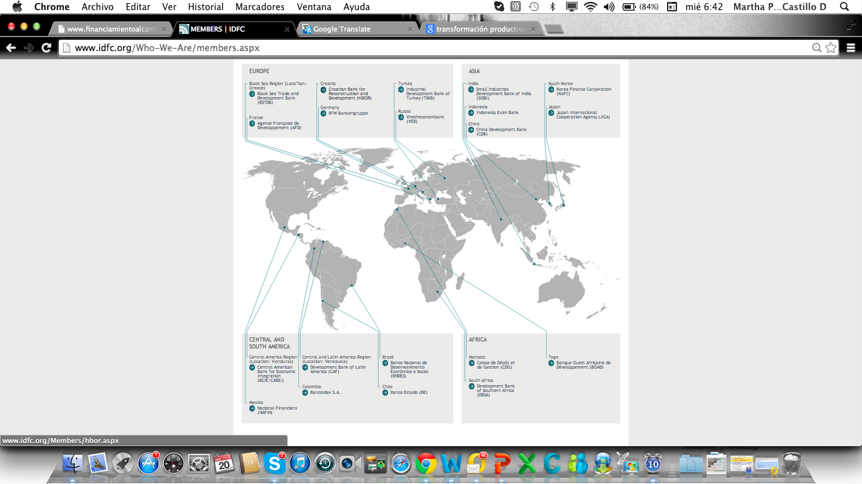

Slide 20
Distribución del Financimiento Verde y Climático del IDFC
Compromisos nuevos en financiamiento verde del IDFC en 2012
Financiamiento Verde
US$ 95 bn
(incluye US$ 5 bn de compromisos verdes sin atribuir subsector)
Financiamiento Climático
US$ 80 bn
Otros objetivos
Medio Ambientales
US$ 10 bn
Energías limpias y mitigación de GEI
US$ 65 bn
Adaptación al
Cambio Climático
US$ 14 bn
Mitigación y Adaptación al
Cambio Climático
US$ 1 bn

Slide 21

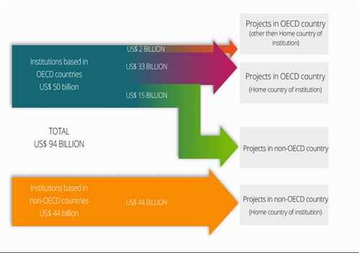
Financiamiento Climático IDFC: Distribución regional a países OECD y no-OECD
Proyectos en país OECD
(diferente al de la institución)
Instituciones basadas en
países OECD
US$ 50 billones
Proyectos en país OECD
(el de la institución)
Proyectos en país
no-OECD
Instituciones basadas en países no-OECD
US$ 44 billones
Proyectos en país
no-OECD
(el de la institución)

Slide 22
Flujos de Financiamiento Climático Global para 2012 y la participación del IDFC
Flujos de financiamiento climático global en 2012: US$ 359 billones
(CPI Landscape 2013)
El sector privado contribuyó con la mayor participación, con inversiones de US$ 224 bn (68% del total), la mayor parte facilitado por inversiones públicas.
Intermediarios del sector público – un actor importante en los esfuerzos por administrar y distribuir los recursos globales destinados el desarrollo bajo en carbono y resiliente – comprometieron US$ 121 bn al financiamiento climático, casi un tercio del total.
Los miembros del IDFC comprometieron el 64% del total de los actores intermediarios del sector público, totalizando US$ 80 bn en compromisos para financiamiento climático en 2012.

Slide 23
Gracias.
Ligia Castro
Directora, Medio Ambiente
lcastro@caf.com
www.caf.com

